Slide 1
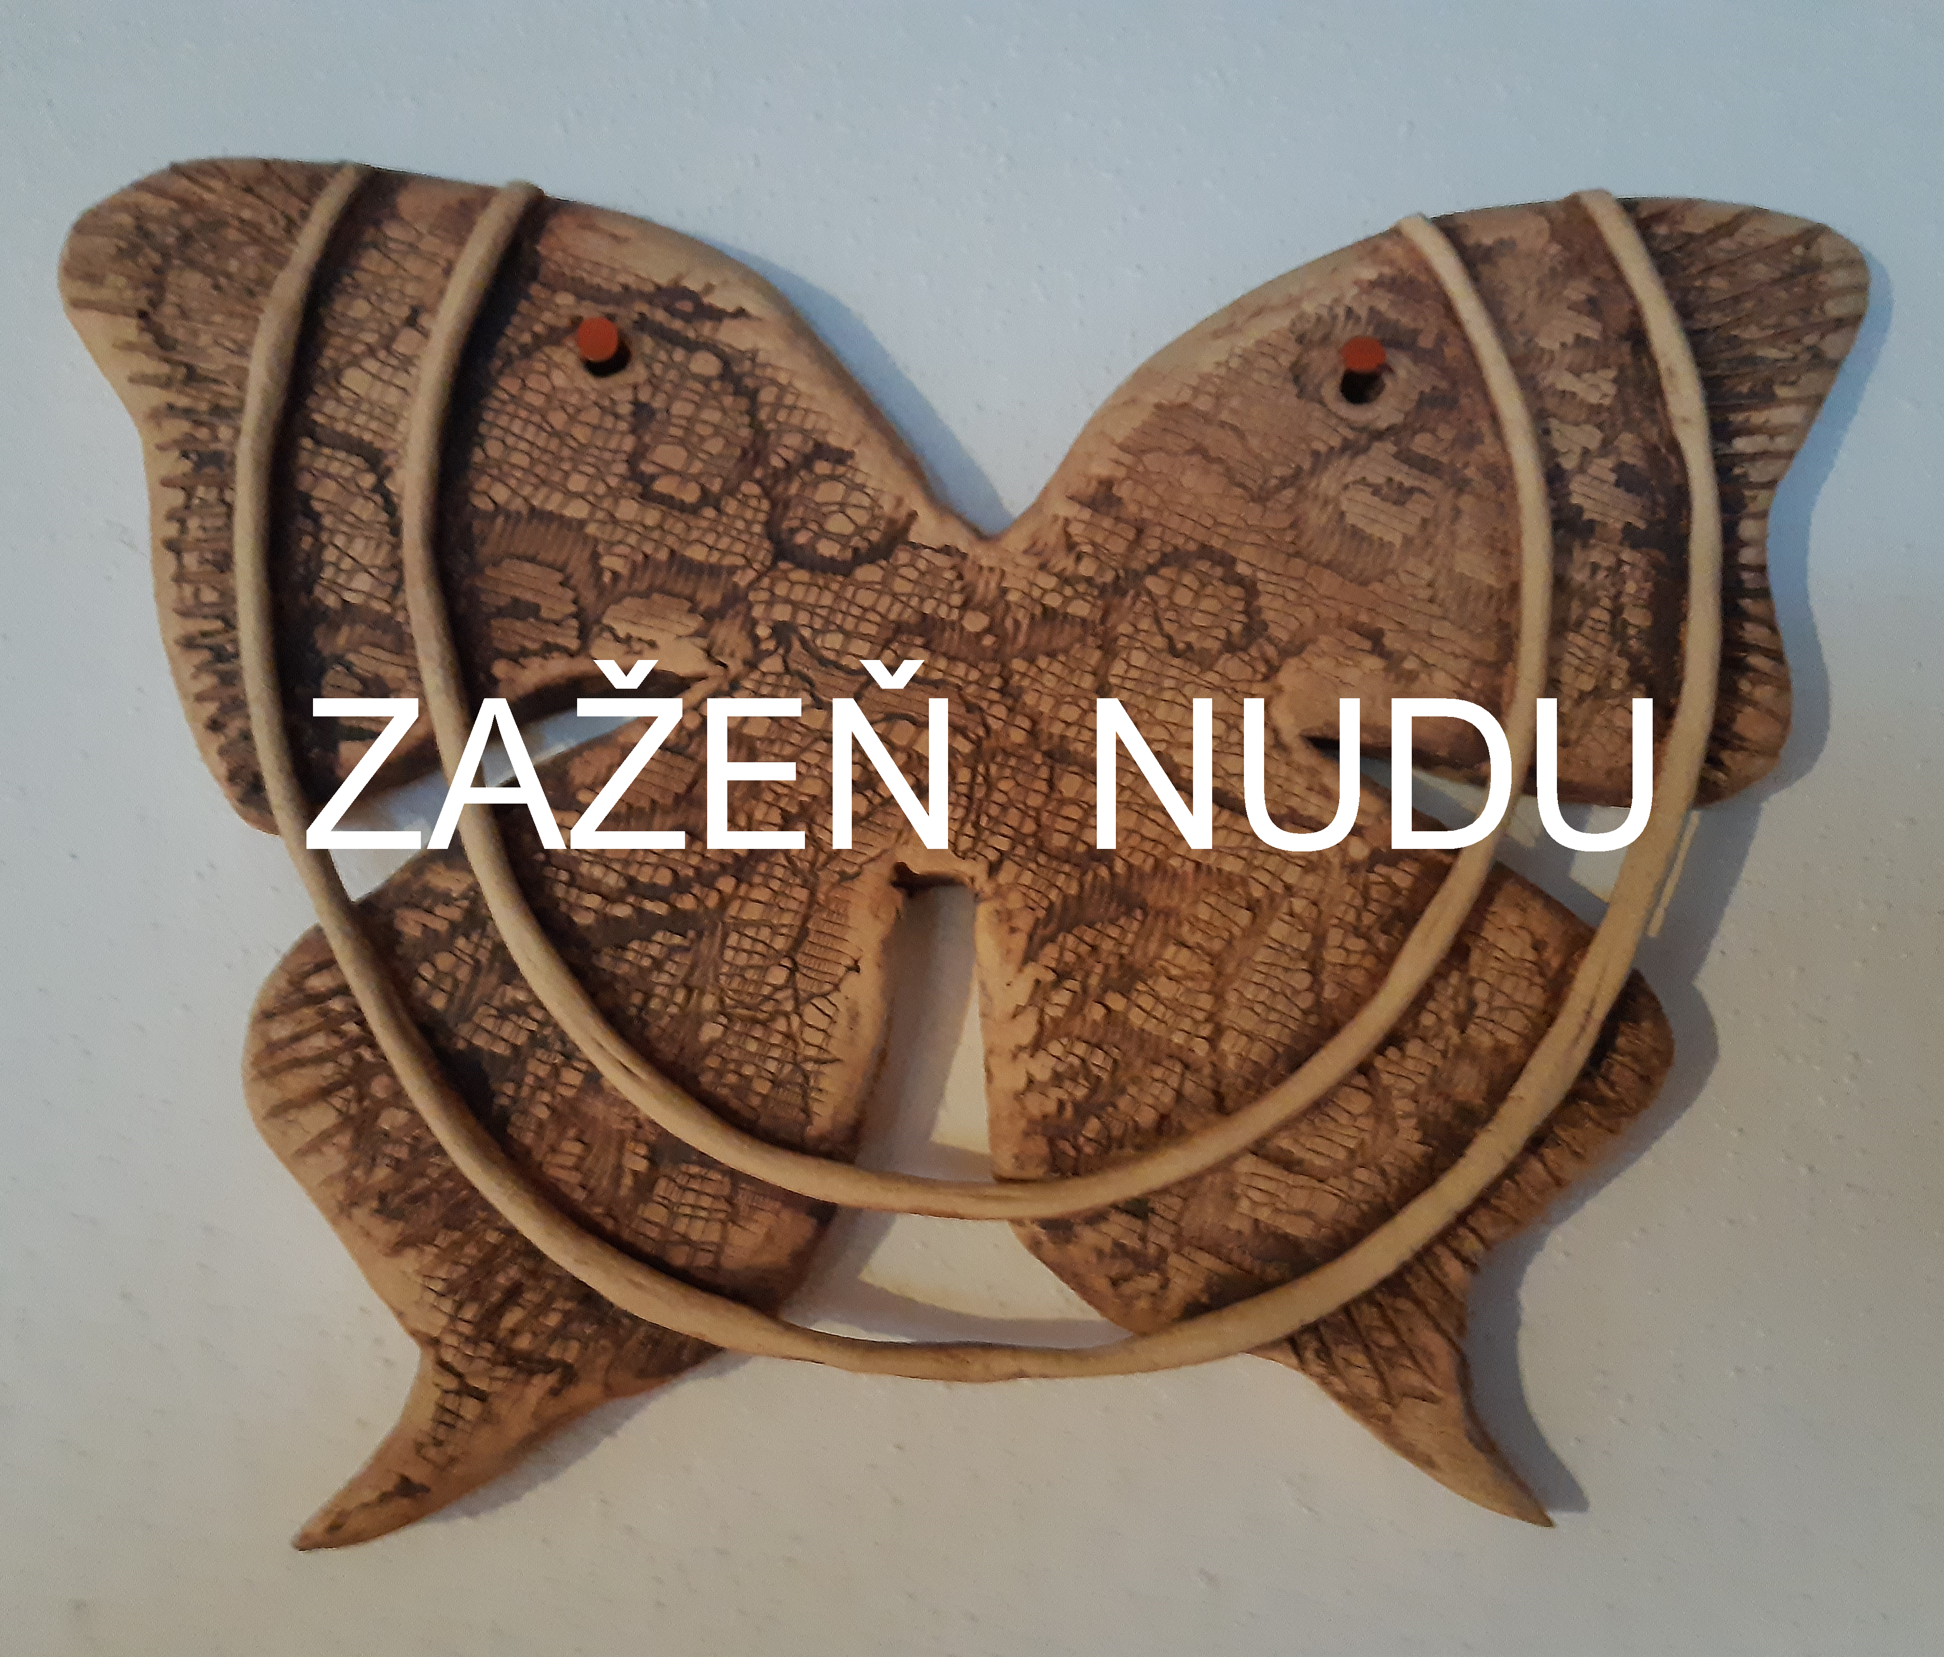
PROJEKT KERAMICKÉ
DÍLNY
Základní škola a mateřská škola,
vysoké veselí, okres jičín

Slide 2
PROČ KERAMIKA . . .
keramika patří k nejstarším řemeslným dovednostem člověka od pravěku
práce s keramickou hlínou:
                zlepšuje u dětí soustředivost
                vede k trpělivosti
                rozvíjí jemnou motoriku dítěte
                podporuje fantazii a představivost
                při práci s keramickou hlínou zažijí děti radost z tvořivé práce a úspěch při dokončení vlastního výrobku

Slide 3
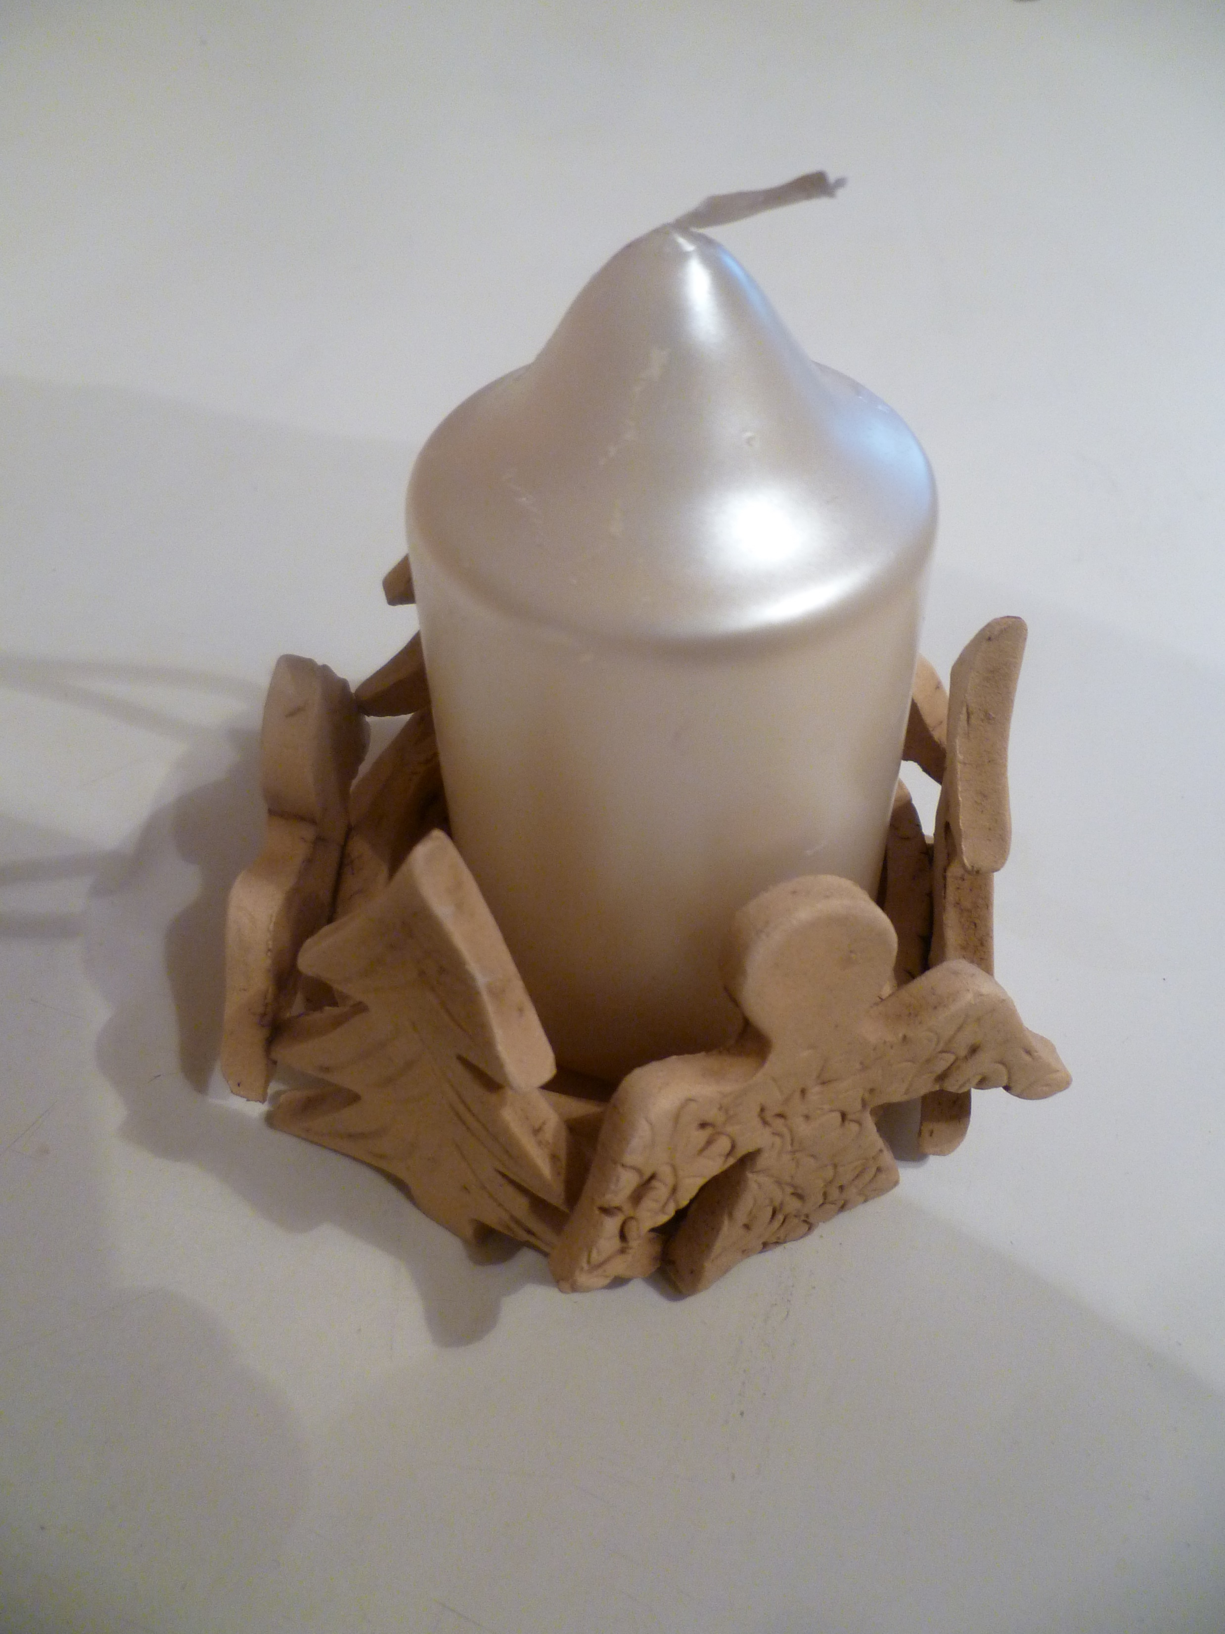
NA CO SE CHCEME ZAMĚŘIT:
na tvořivou činnost, která podporuje dětskou představivost, fantazii, kreativitu, estetické cítění a smysl pro detail

Slide 4
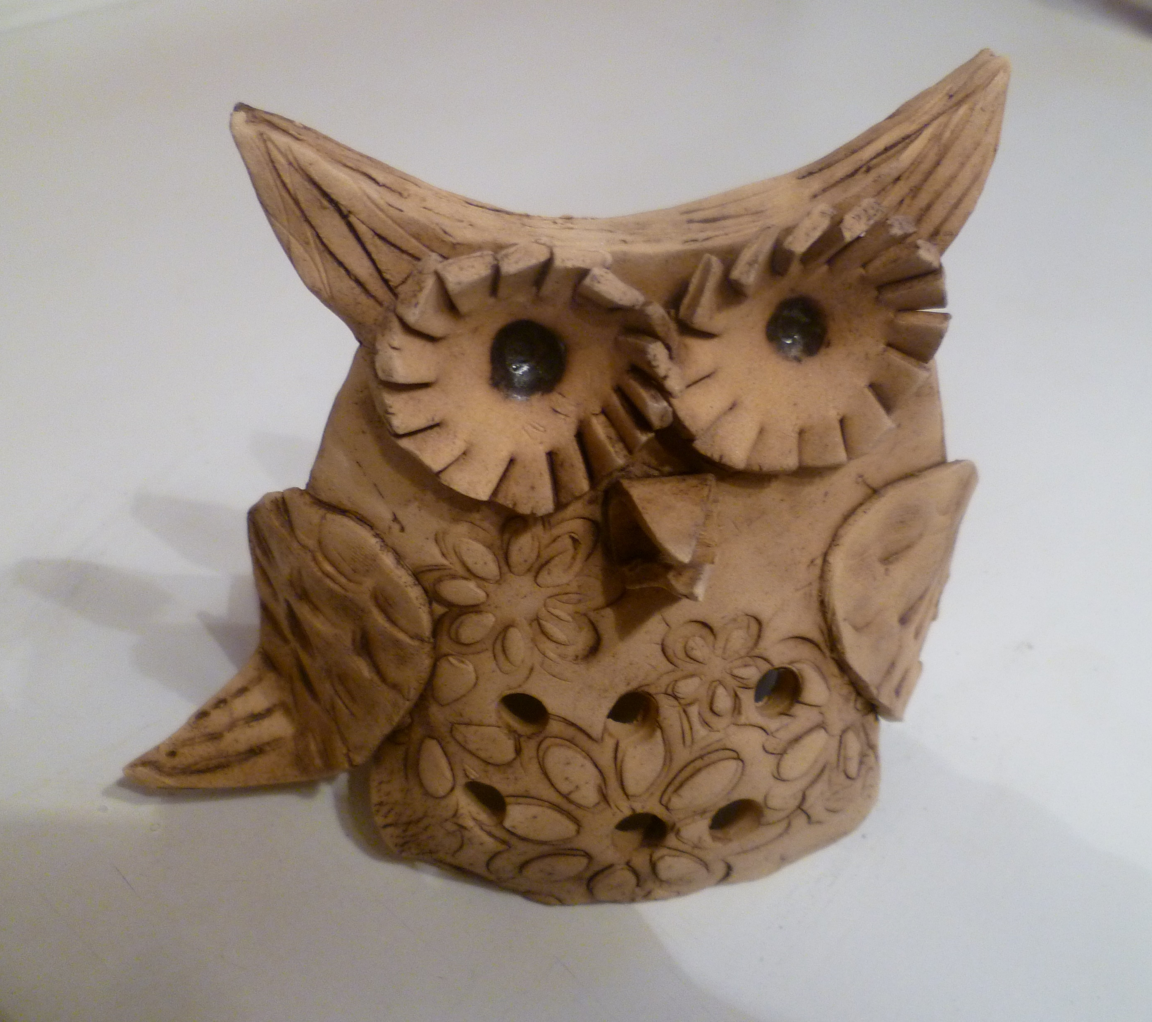
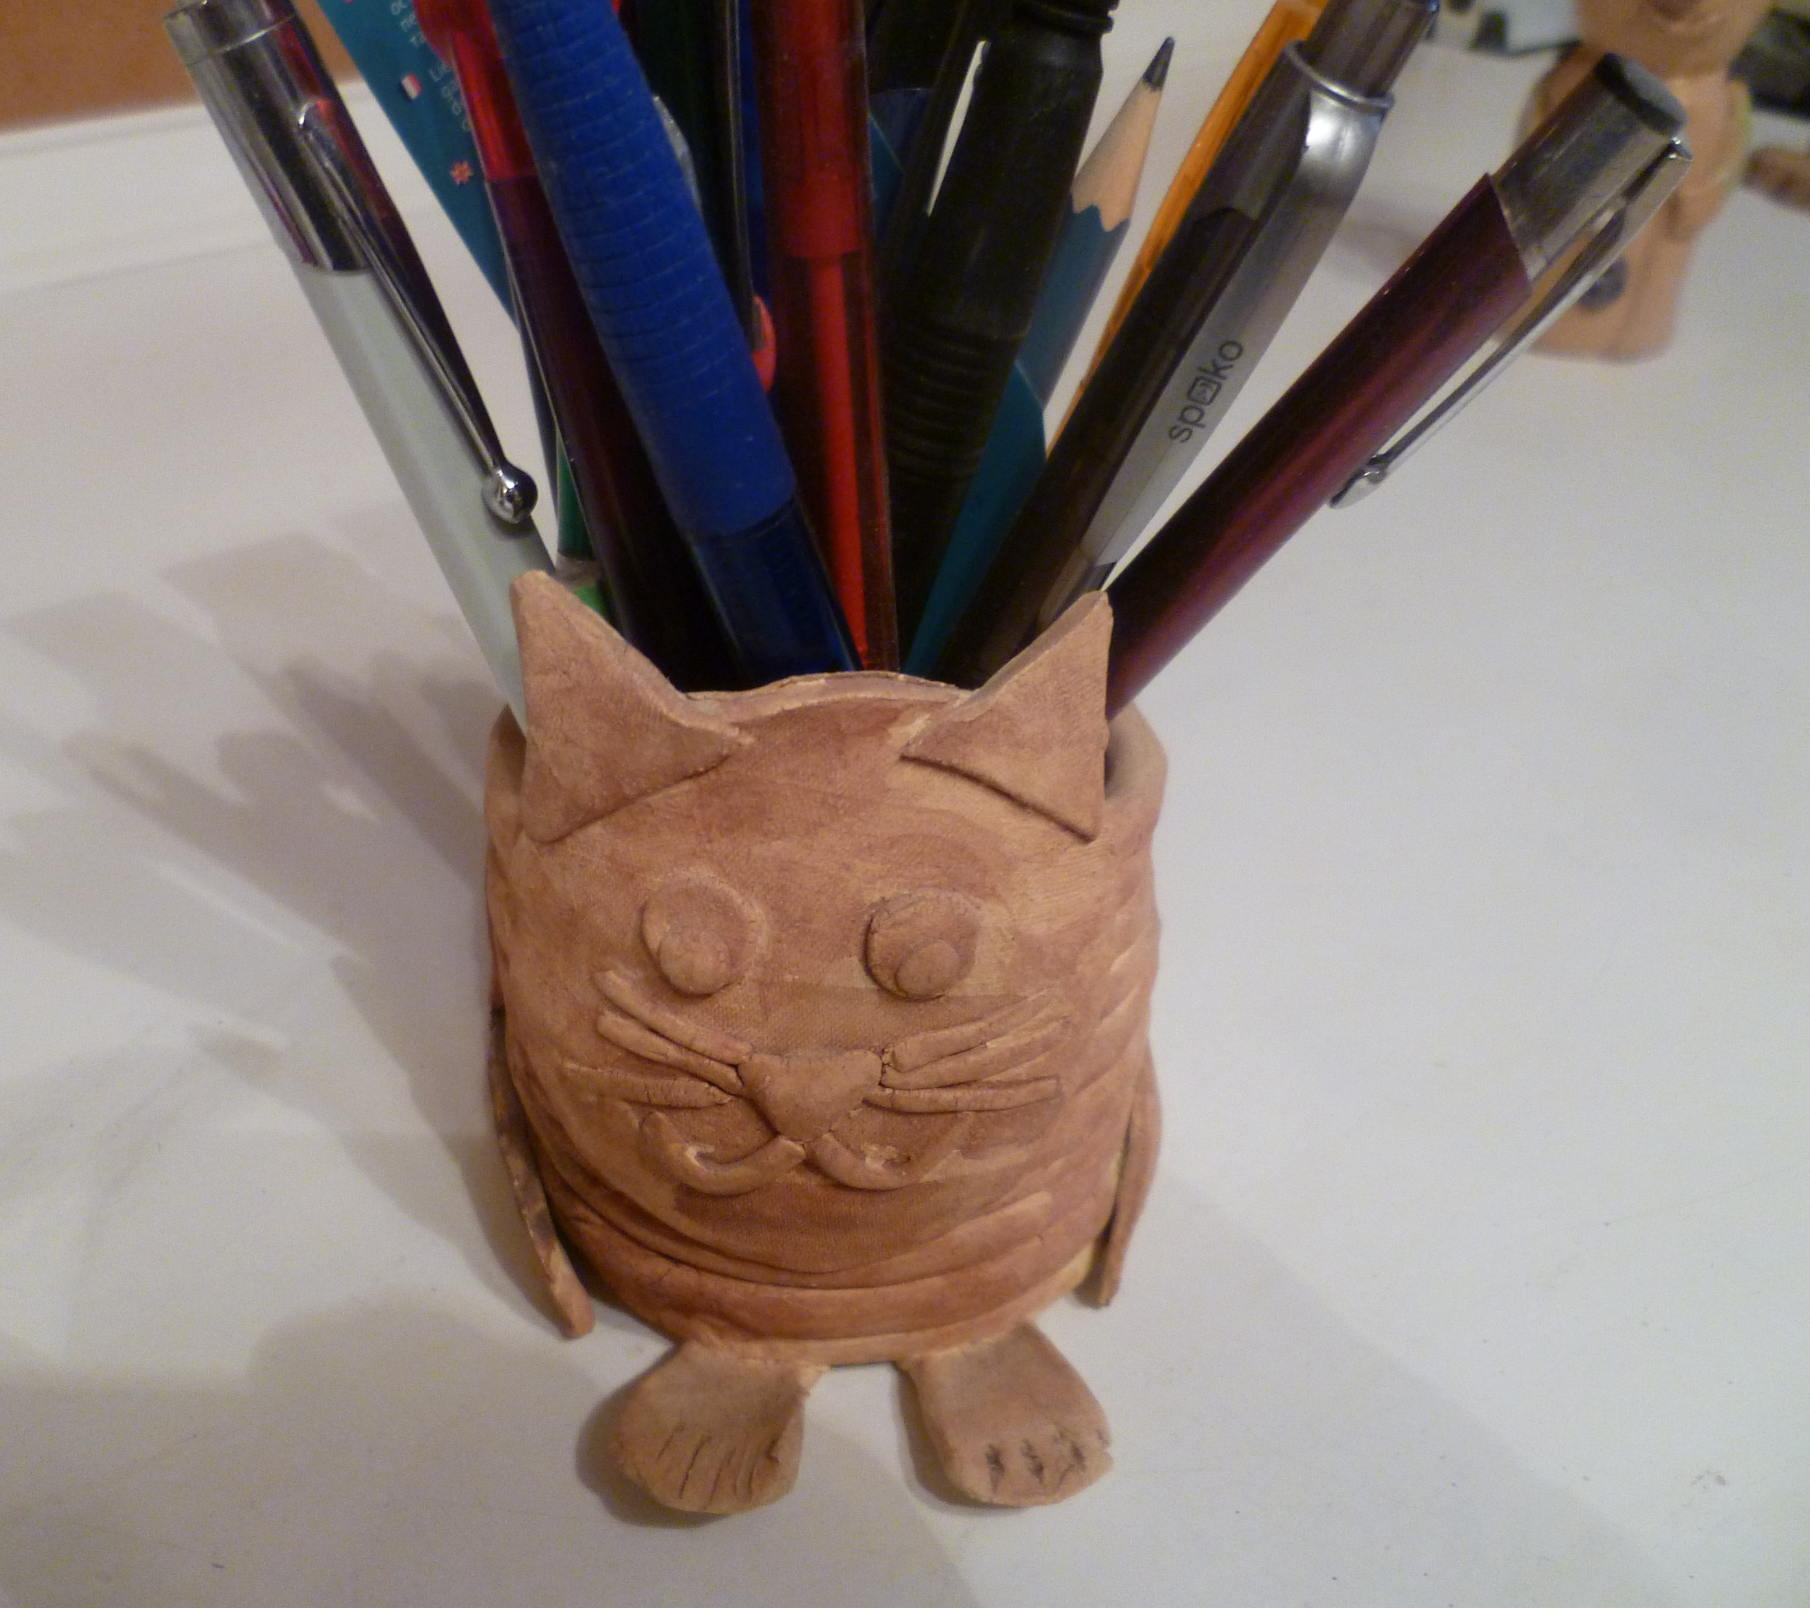
CO JE NAŠÍM CÍLEM:
vybudování keramické dílny, kde by děti prožívaly potěšení z vytváření něčeho nového, rozvíjely svoji představivost a estetické cítění

Slide 5
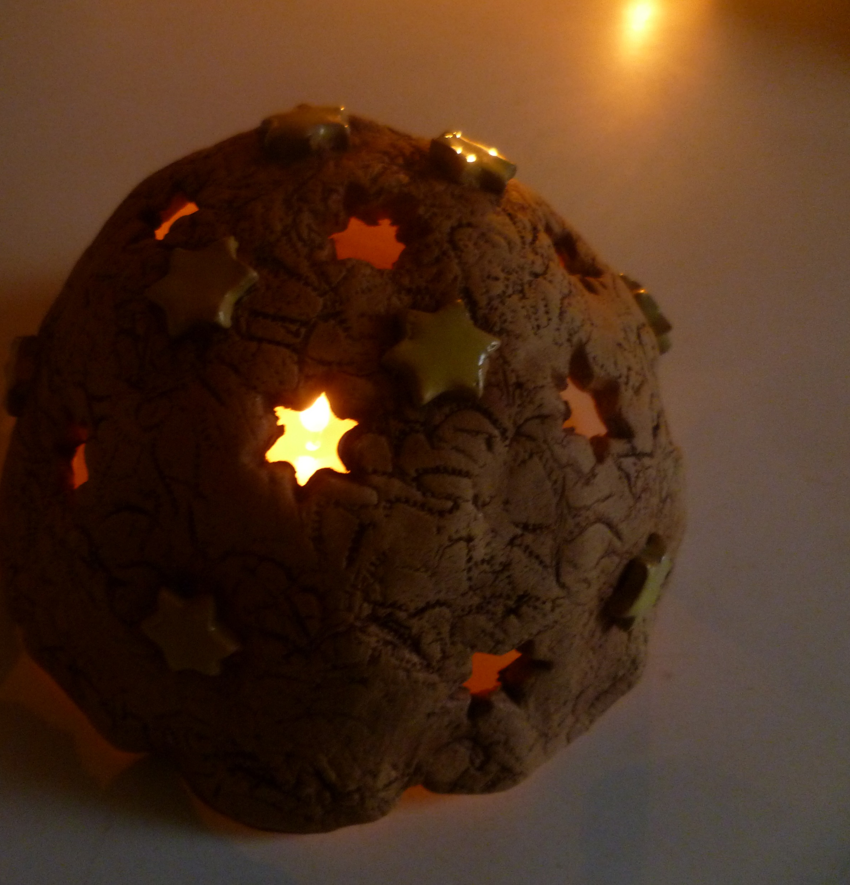
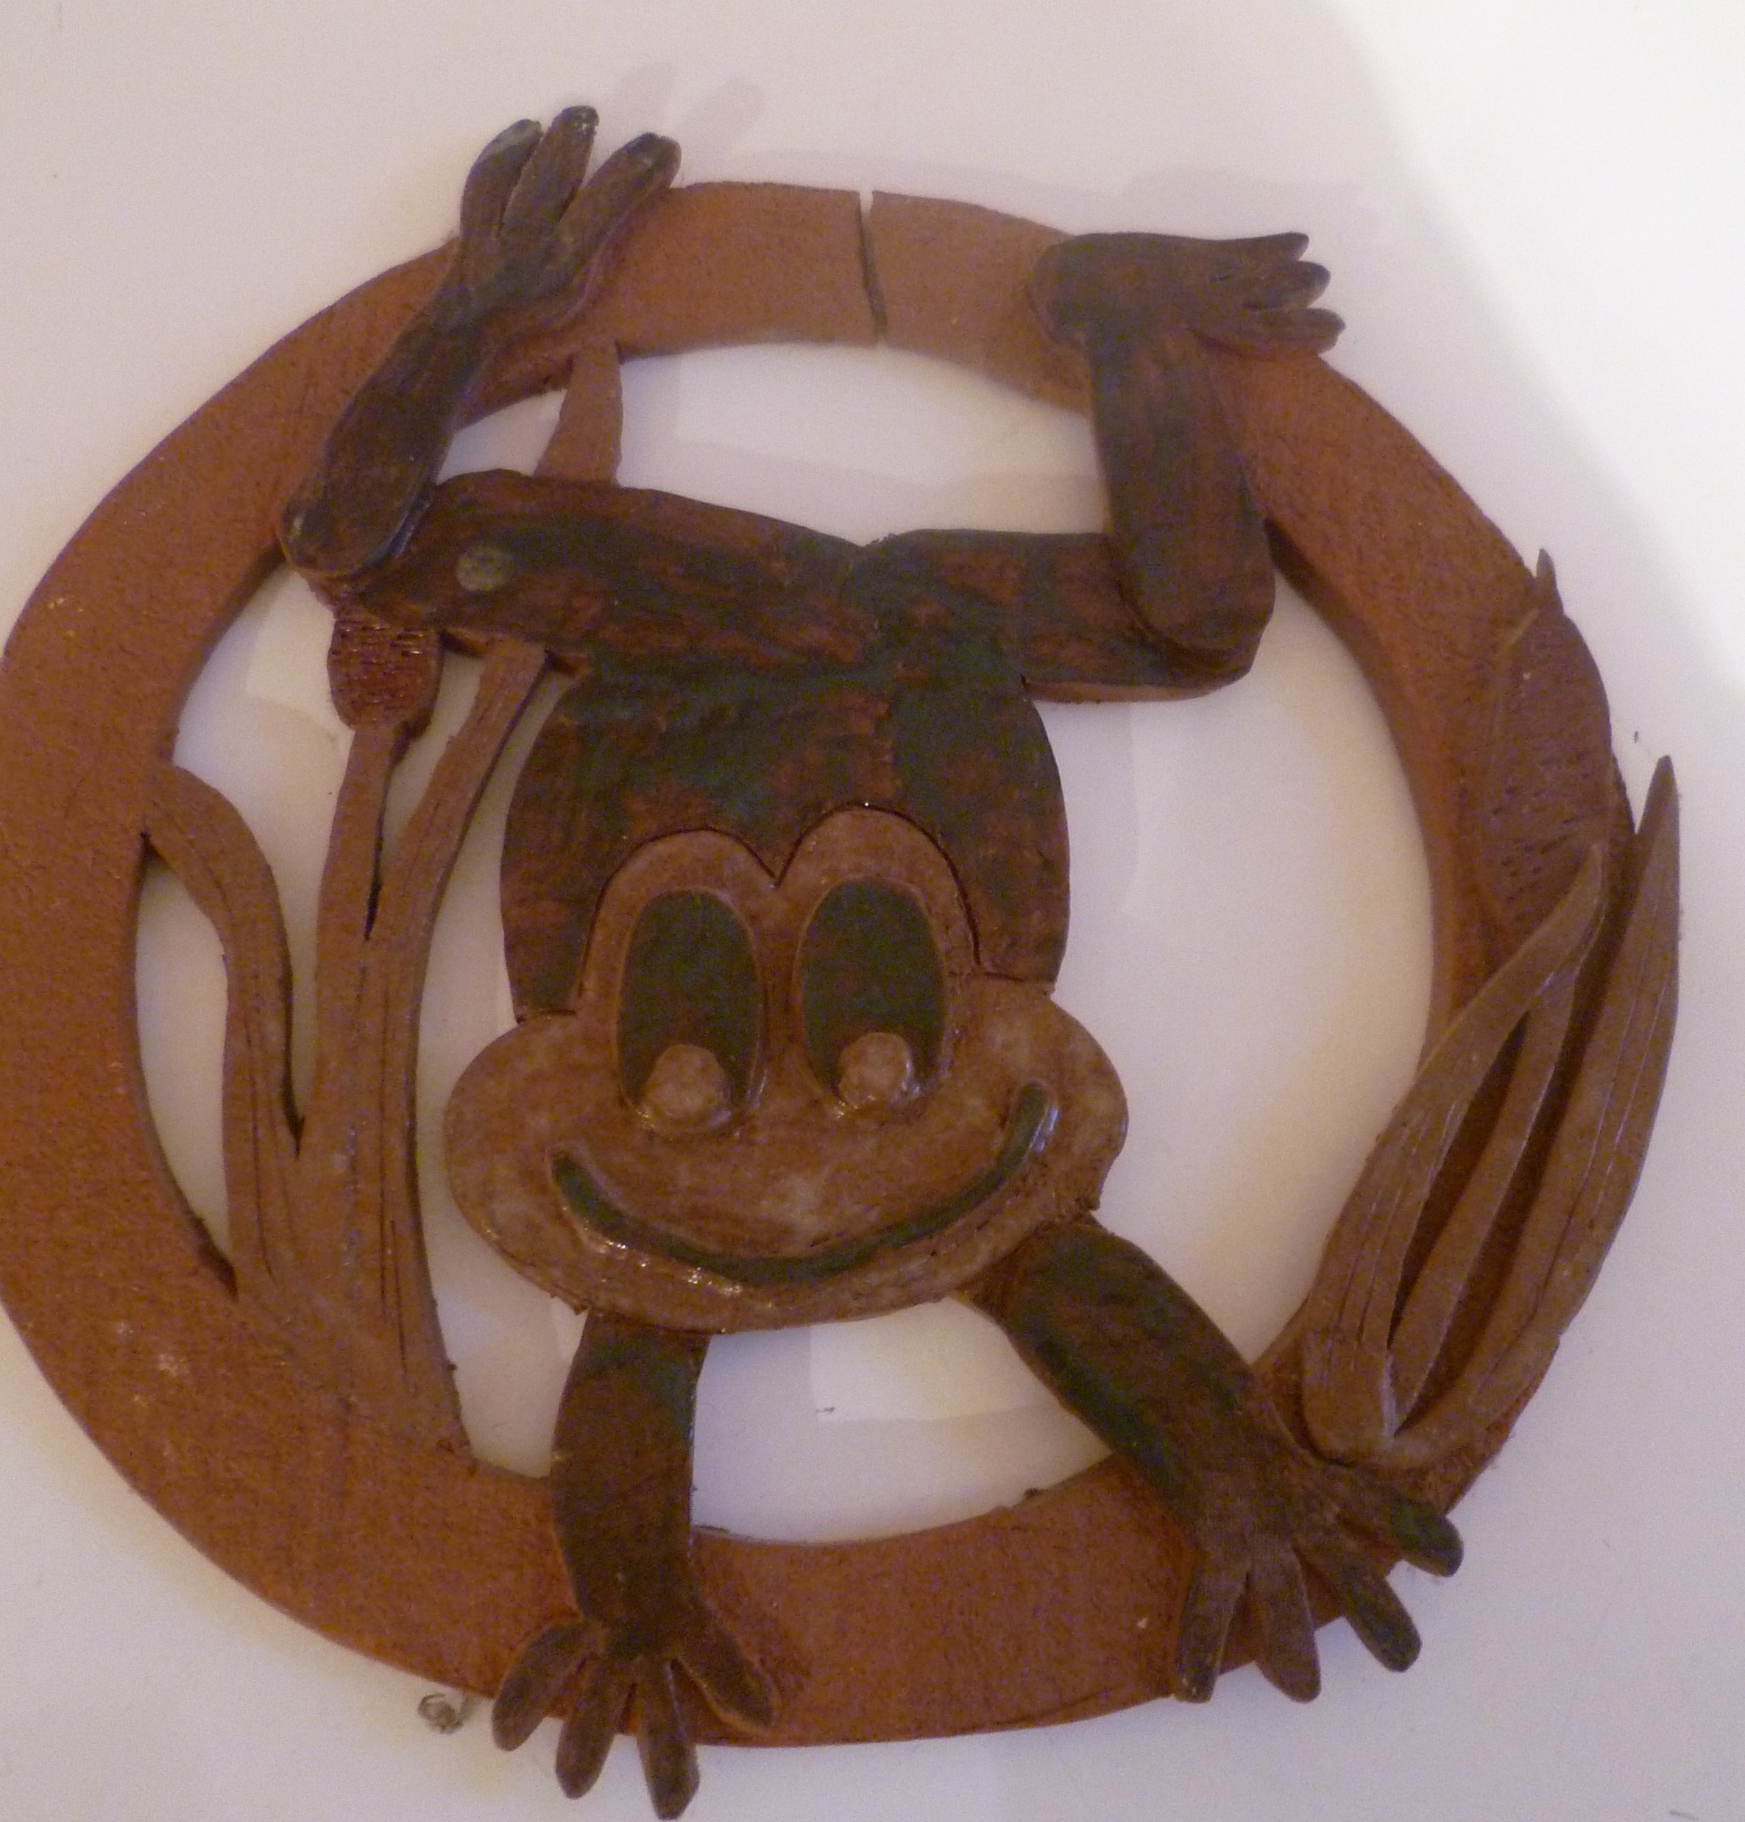
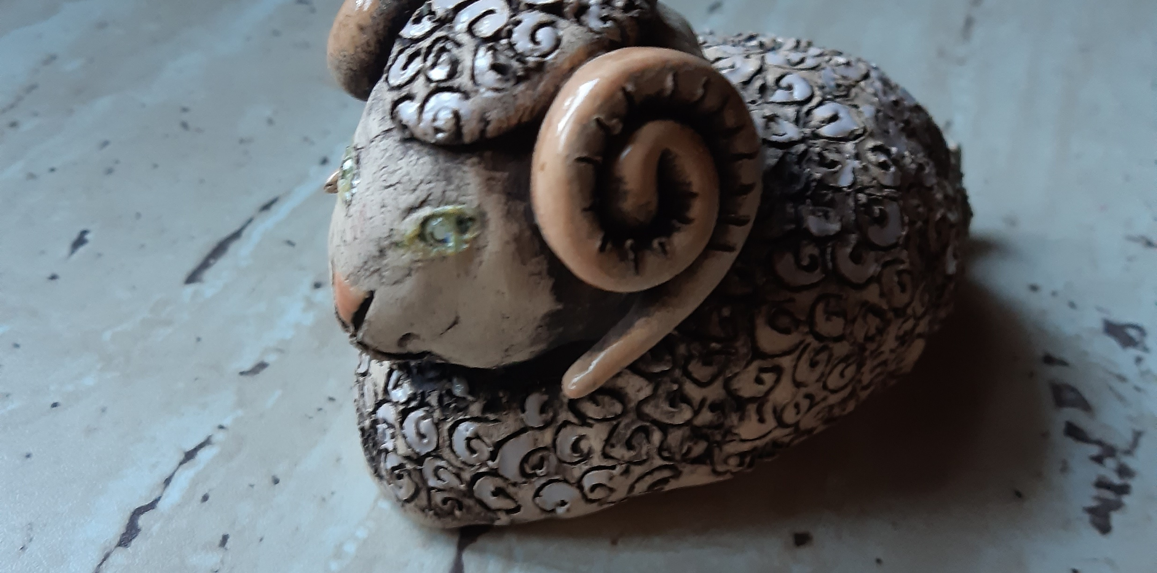
CO SE DĚTI NAUČÍ:
hníst, tvarovat, zdobit hlínu a glazovat vlastní výrobky
vytvoří obrázky, nádoby a drobné ozdobné předměty

Slide 6
Za účelem vybudování keramické dílny byl založen transparentní účet u české spořitelny. projekt keramické dílny schválila rada města Vysoké Veselí.
ČÍSLO ÚČTU PRO VEŘEJNOU SBÍRKU:
6010558339/0800 https://www.csas.cz/cs/transparentni-ucty#/000000-6010558339/Mesto-Vysoke-Veseli

Slide 7
DĚKUJEME ZA POZORNOST
a za vaši podporu
Tel.: 493 592 163, 778 051 783
Základní škola a mateřská škola, vysoké veselí, okres jičín e-mail: skola@vysokeveseli.cz K. H. Borovského 99, 507 03 Vysoké Veselí https://skola.vysokeveseli.cz

